Slide 1

Cella 사용 가이드
회사 데이터와 연결된 사내 AI 어시스턴트
처음 쓰는 분을 위한 빠른 안내
What do you crave?
2026. 09 데이터분석팀

Slide 2
1. Cella 소개
Cella
Cella는 우리 회사(크레이버) 전용 AI 어시스턴트입니다. 채팅하듯 질문하면, 회사 데이터를 직접 조회해서 답합니다.
이런 걸 물어볼 수 있습니다
• 매출·판매 데이터 — "올해 인도네시아 매출 얼마야?", "가장 많이 팔린 제품 top5"
• 제품 정보 — "센텔라 앰플 전성분 알려줘", "임산부가 써도 되는 제품은?"
• 사내 문서 — "휴가 신청 절차", "신규 거래처 온보딩 프로세스"
• 마케팅·리뷰 — 광고비, ROAS, 인플루언서 성과, 아마존/쇼피 리뷰 평점
• 내 일정·메일 — Google 계정을 연결하면 "이번주 내 일정 알려줘"도 가능
핵심 한 줄
SQL도, 대시보드도 몰라도 됩니다. 한국어로 물어보면 Cella가 데이터를 찾아 표와 차트로 답합니다.

Slide 3
2. Cella 이름의 유래
Cella
SKIN1004의 시그니처는 청정 지역 마다가스카르에서 수확한 센텔라(Centella, 병풀)입니다.
CENTELLA → CELLA
시그니처 원료의 이름에서 따온, 우리 브랜드 DNA를 담은 이름입니다.
이름처럼 지향하는 것
• 센텔라가 피부 고민을 진정시키듯, Cella는 데이터 고민을 진정시킵니다
• 불필요한 것을 뺀 미니멀 포뮬러처럼 — 질문 하나, 답 하나
대표 제품: 마다가스카르 센텔라 100 앰플 (글로벌 베스트셀러)

Slide 4
3. Cella 및 ChatGPT 비교
Cella
 | Cella | ChatGPT / Gemini
우리 회사 매출 데이터 | ✓ 실시간 직접 조회 (BigQuery) | ✗ 접근 불가 — 아예 모름
사내 문서·제품 전성분 | ✓ 노션·사내 시트 연동 | ✗ 접근 불가
사내 용어 | ✓ "센앰", "포마", "델메" 알아들음 (오타도 보정) | ✗ 무슨 말인지 모름
권한 관리 | ✓ 손익 등 민감 데이터는 승인자만 조회 | ✗ 개념 없음
숫자 신뢰성 | ✓ Daily Metrics와 동일 산식 검증 + 실행된 쿼리 공개 | ✗ 그럴듯한 숫자를 지어낼 수 있음
일반 지식·번역·초안 | △ 가능하지만 특화 아님 | ✓ 더 잘함
요약: 모델이 아니라 '연결'이 다릅니다. 회사 데이터에 관한 질문은 Cella, 일반 지식·번역은 ChatGPT가 낫습니다.

Slide 5
4. 질문 처리 과정
Cella
① 질문 이해
사내 은어·오타 보정
("센앰"→센텔라 앰플)
어떤 데이터가 필요한지
AI가 의도 분류
② 조회 준비
질문을 SQL(데이터
조회문)로 자동 변환
/ 문서 질문이면
노션 검색으로
③ 실행
BigQuery·노션에서
실제 데이터 조회
(권한 검사 통과분만,
반복 질문은 캐시로 즉답)
④ 답변 작성
AI가 결과를 읽고
요약·표·차트·
인사이트로 정리
⑤ 검증 가능
실행된 쿼리 공개
조회 조건 명시
👍👎 피드백 수집
이래서 다릅니다
• 숫자를 '지어내는' 게 아니라, 실제 데이터베이스를 조회한 결과만 답합니다
• 전 과정이 자동 — 보통 5~20초. 매일 새벽 대표 질문 수십 개로 품질을 자동 점검합니다

Slide 6
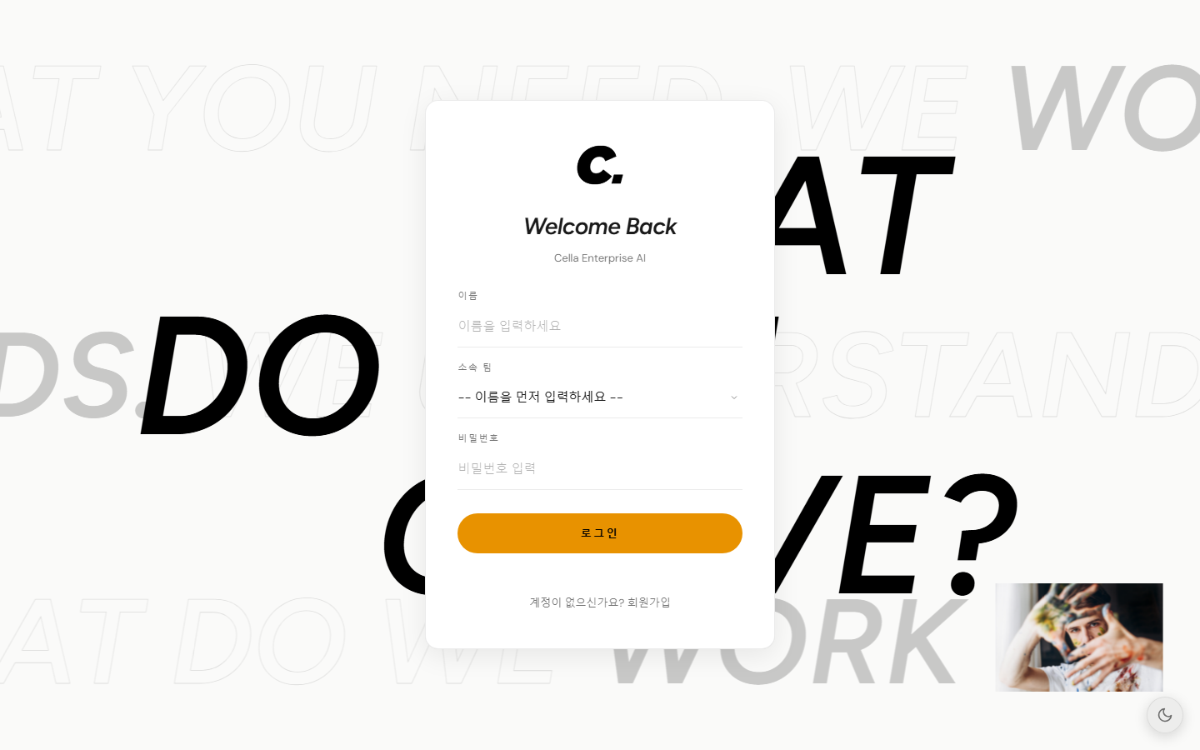
5. 접속과 로그인
Cella
접속 주소
사내 네트워크에서 브라우저를 열고 http://10.1.100.5 입력 (크롬 권장, 즐겨찾기 추천)
처음이라면 — 회원가입
• ① [회원가입] 클릭
• ② 이름 입력 → 소속 팀이 자동으로 뜹니다 (AD 인사 정보 연동)
• ③ 비밀번호를 만들면 끝 — 별도 승인 대기 없음
다음부터는
• 이름 + 비밀번호로 로그인
※ 비밀번호 분실 시 관리자(임재필)에게 초기화 요청

Slide 7
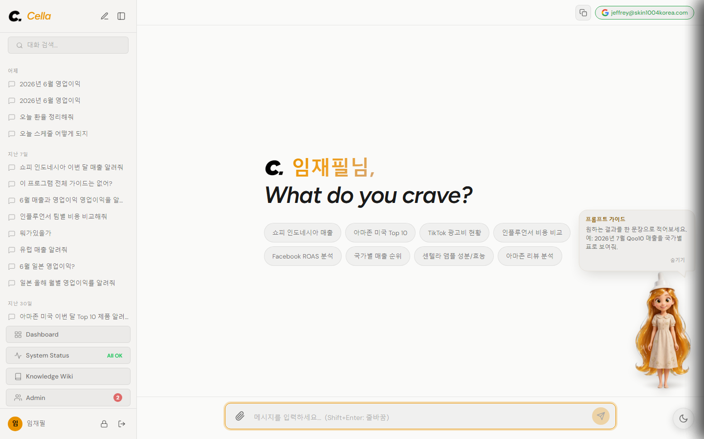
6. 화면 구성
Cella
① 왼쪽 사이드바
• 새 대화(연필) / 지난 대화 목록·검색
• Dashboard · System Status (뒤에서 설명)
② 가운데 입력창
• 질문 입력 후 Enter (Shift+Enter 줄바꿈)
• 클립 아이콘으로 이미지 첨부
③ 오른쪽 위 [Google 연결]
• 내 캘린더·메일을 물으려면 한 번 연결
④ 추천 질문 버튼
• 뭘 물을지 막막하면 눌러보세요

Slide 8
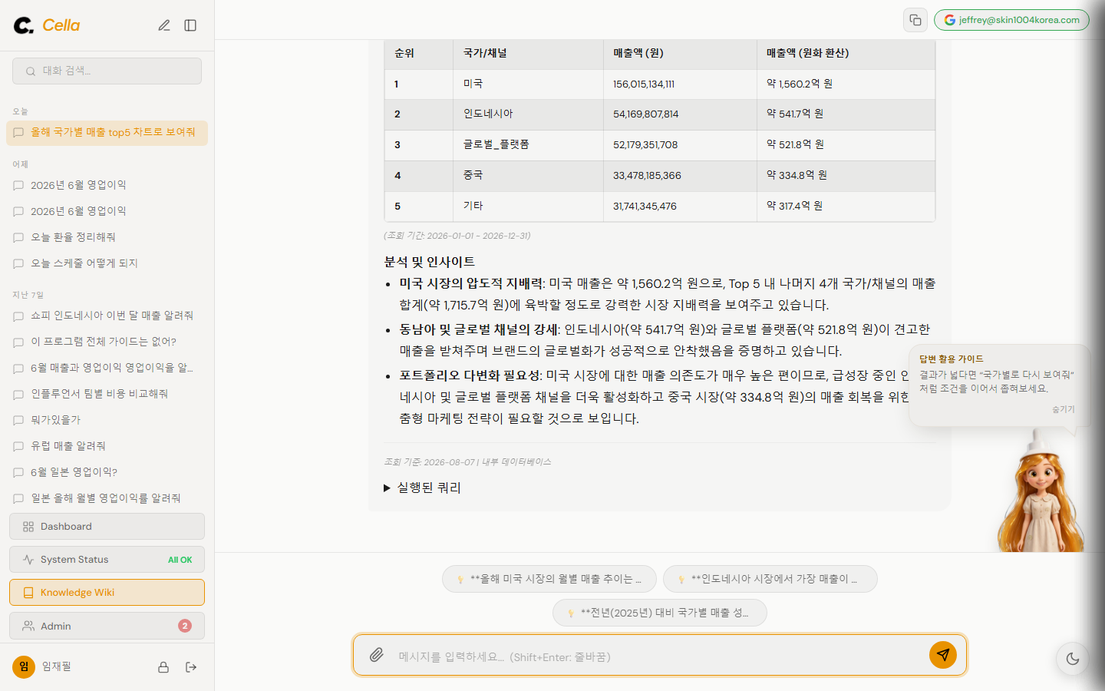
7. 첫 매출 질문
Cella
입력: "올해 국가별 매출 top5 차트로 보여줘"
답변 구성
• 요약 → 상세 표 → 분석/인사이트 순서
• "차트로"라고 하면 그래프도 그려줍니다
• [표 복사]로 엑셀에 바로 붙여넣기
믿어도 되나요?
• 답변 아래 [실행된 쿼리]를 펼치면 실제 조회 내용이 그대로 공개됩니다
• 조회 조건(기간·정렬·제외 기준)도 명시
응답은 보통 5~20초입니다.

Slide 9
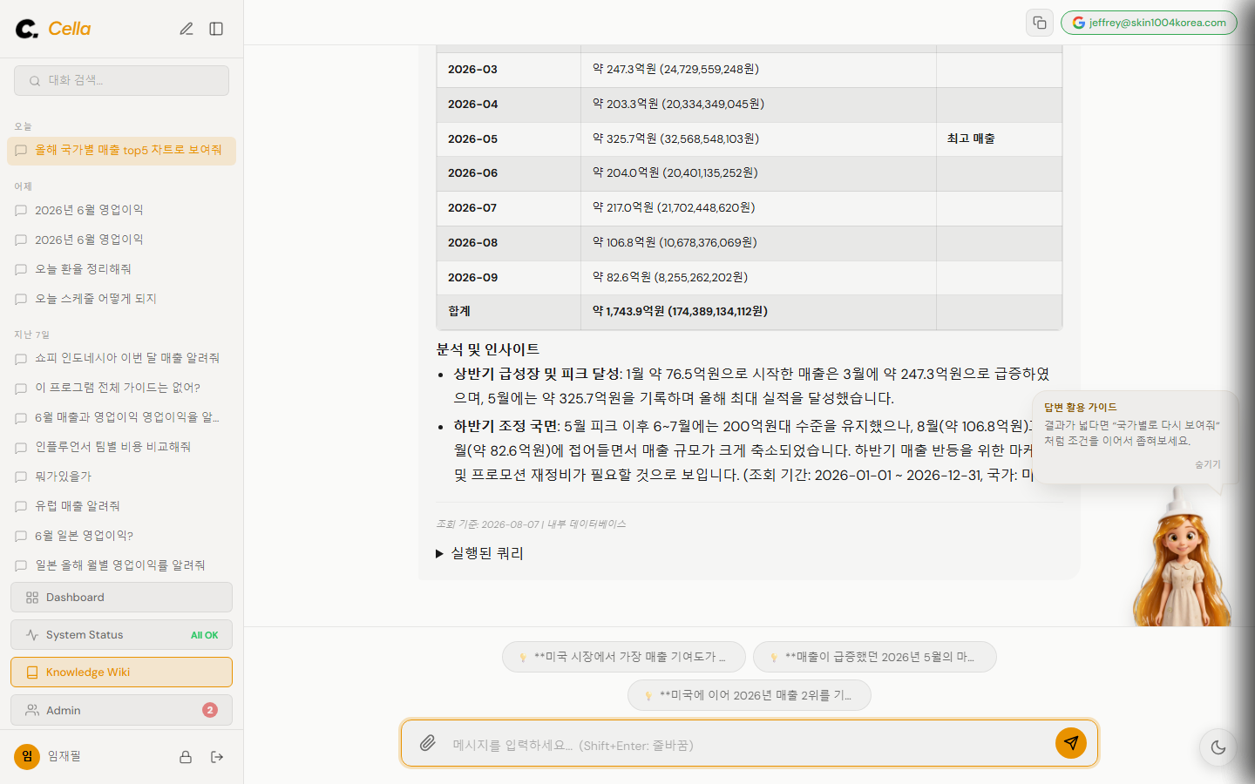
8. 이어서 묻기
Cella
방금 답변에 이어서 짧게 물어도 맥락을 알아듣습니다.
예시 흐름
• "올해 국가별 매출 top5" → "1위 국가만 월별 추이로" → "차트로 보여줘" → "작년이랑 비교하면?"
이런 말도 통합니다
• "아까 그거 다시 보여줘"
• "B2B 기준으로만" / "올해만" / "세트 제외하고"
주제를 바꿀 때는
• 연필 아이콘으로 새 대화 시작 — 이전 맥락과 섞이지 않습니다

Slide 10
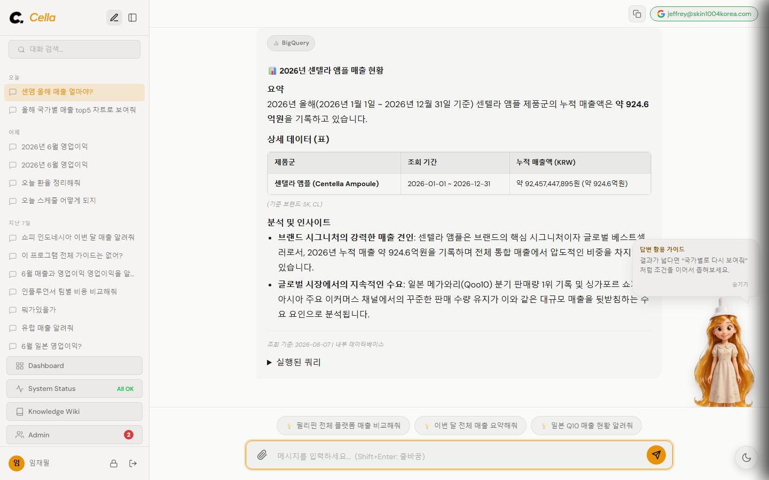
9. 사내 용어와 오타
Cella
평소 팀에서 쓰는 줄임말 그대로 물어보세요.
알아듣는 예
• "센앰" → 센텔라 100 앰플
• "포마" → 포어마이징
• "델메" → Daily Metrics
• "힝라우선세럼" (오타) → 히알루-시카 워터핏 선 세럼
모르는 용어를 만나면
• 임의로 추측하지 않고 관리자에게 자동 수집 — 다음 날이면 알아듣습니다
※ 안 통하는 팀 용어는 임재필에게 알려주세요. 바로 추가됩니다.

Slide 11

10. 화면 속 Cella 가이드
Cella
화면 오른쪽 아래의 셀라 캐릭터가 상황에 맞는 사용 팁을 알려줍니다.
이럴 때 나타납니다
• 홈 화면: 질문 작성 팁 ("원하는 결과를 한 문장으로")
• @@ 입력 시: 데이터 소스 고르는 법
• 답변 후: 결과 활용 팁 ("국가별로 다시 보여줘처럼 좁혀보세요")
조작
• [숨기기]를 누르면 사라지고, [셀라 보기]로 다시 부를 수 있습니다
처음 쓰는 분은 셀라의 팁만 따라가도 주요 기능을 익힐 수 있습니다.

Slide 12
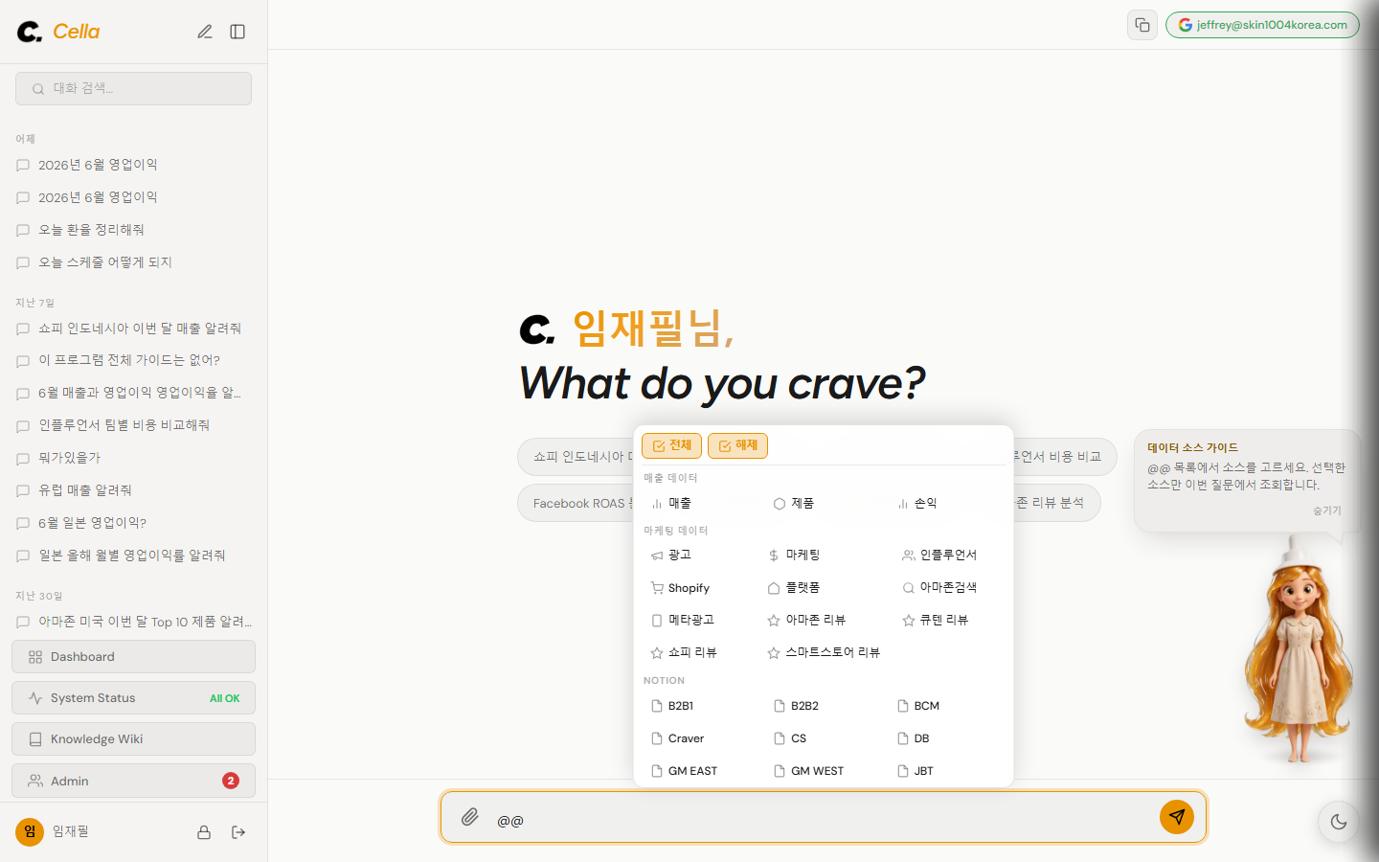
11. 데이터 소스 선택
Cella
입력창에 @@만 치면 데이터 소스 목록이 뜹니다.
언제 쓰나요?
• 평소엔 안 써도 됩니다 — Cella가 알아서 고릅니다
• 특정 데이터만 정확히 보고 싶을 때 지정
예시
• @@아마존 리뷰 센텔라 앰플 평점
• @@손익 6월 영업이익 (승인자 전용)
• @@GM EAST 일본 시장 자료
• @@보고서 2026년 일본 매출 → 분석 보고서로
여러 개 동시 선택도 됩니다 (@@매출 @@마케팅 ...)

Slide 13
12. 사용할 수 있는 데이터
Cella
매출 데이터
• 매출 (전 플랫폼 통합) / 제품 (SKU별 판매수량) / 손익 (영업이익·판관비 — 승인자만)
마케팅 데이터
• 광고 (광고비·ROAS·CTR) / 마케팅 (비용) / 인플루언서 (협업·시딩·성과)
• Shopify (자사몰) / 플랫폼 (올리브영·예스스타일 순위·가격) / 아마존검색 (제품별 노출·클릭)
• 리뷰 4종: 아마존 / 큐텐 / 쇼피 / 스마트스토어 (평점·감성 분석)
문서·지식
• 노션 팀 문서: B2B1·B2B2·BCM·Craver·CS·DB·GM EAST·GM WEST·JBT·KBT 등
• BP (제품 Q&A): 전성분·사용법·비건 인증·피부 타입별 추천
• BC 초상권: 모델 사진 사용 가능 여부·기한·에이전시 (@@초상권)
개인 (Google 연결 후)
• 내 캘린더 일정, Gmail, Drive 파일 검색

Slide 14
13. 분석 보고서
Cella
보고서를 쓰는 경우
• 총량·추세·구성·전년 대비·순위를 한 번에 볼 때
• 채팅에는 요약과 [보고서 열기] 링크가 표시됩니다.
만드는 방법
• “2026년 일본 매출 보고서 만들어줘”라고 질문
• 또는 입력창에서 @@보고서 선택
조건 예시
• 일본 B2C 월별 변동: 일본·B2C·프로모션 일정
• 우마 브랜드: UM만 / 중국사업팀: 팀 전체
• 동남아시아1팀 채널별: 인도네시아·필리핀
기본 설정
• 기간이 없으면 직전에 끝난 반기를 사용합니다.
• 작성자만 열 수 있고 지정한 사람에게만 공유됩니다.
• 수치와 검산용 쿼리를 함께 저장합니다.

Slide 15
14. 보고서 공유
Cella
어떻게 공유하나요
• 보고서 맨 위 [공유] 버튼 → 이름·이메일·부서로 검색 → 지목하면 끝
• 지목한 사람은 같은 주소로 바로 열 수 있습니다 — 따로 보낼 것이 없습니다
• 언제든 [해제] 할 수 있고, 누구에게 갔는지 목록으로 보입니다
링크만으로는 열리지 않습니다
• 지목하지 않은 사람은 주소를 알아도 열리지 않습니다 (원가·마진이 들어갑니다)
• 그래서 잔디·메일에 링크를 붙여도 됩니다 — 볼 사람만 열립니다
• 공유받은 사람에게는 "○○○ 님이 공유한 보고서입니다" 안내가 보입니다
알아두면 좋은 것
• 아직 한 번도 로그인한 적 없는 분은 검색에 나오지 않습니다 — 가입 후 공유해 주세요
• 공유받은 사람은 다시 공유하거나 해제할 수 없습니다 (만든 사람만 가능)
• 공유받은 보고서도 내 보고서 목록에 함께 보입니다

Slide 16
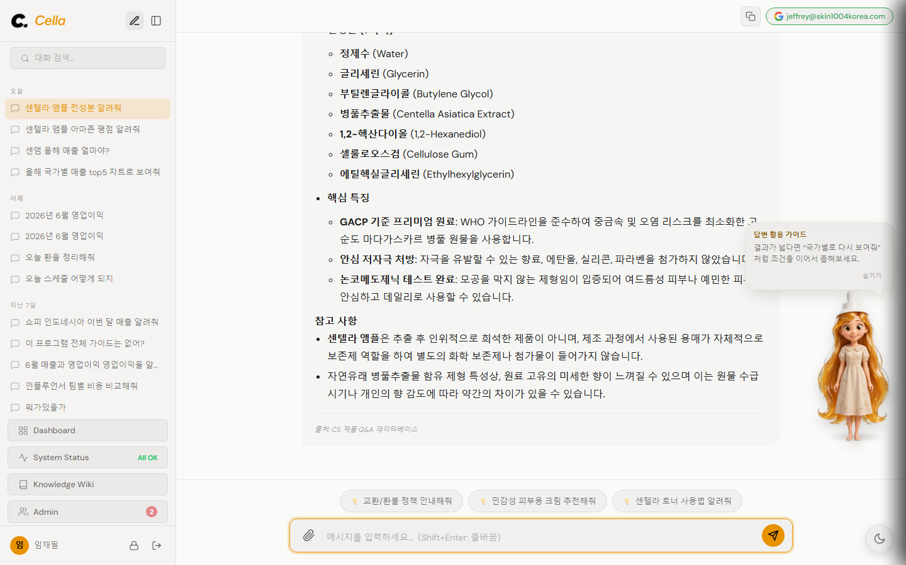
15. 제품 성분과 사용법
Cella
고객 응대나 제품 공부에 바로 쓸 수 있습니다.
이렇게 물어보세요
• "센텔라 앰플 전성분 알려줘"
• "워터핏 선 세럼 사용법"
• "나이아신아마이드 들어간 제품 뭐 있어?"
• "임산부가 써도 되는 제품은?"
믿을 수 있는 이유
• 전성분은 사내 공식 시트에서 매일 자동 동기화
• 확인 안 되는 제품은 "정보 없음"이라고 정직하게 답합니다

Slide 17
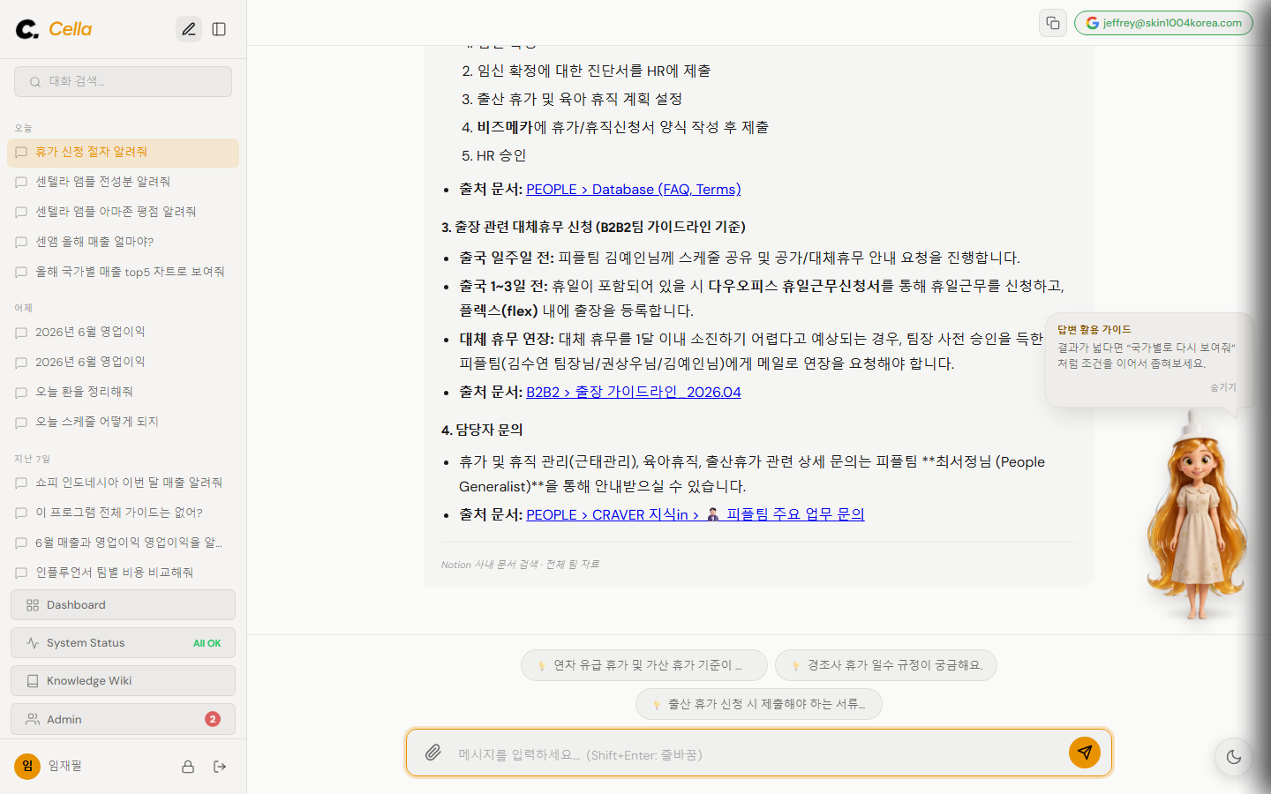
16. 사내 문서와 규정
Cella
노션을 뒤질 필요 없이 바로 물어보세요.
이렇게 물어보세요
• "휴가 신청 절차 알려줘"
• "신규 거래처 온보딩 프로세스"
• "수출 선적 프로세스"
알아둘 것
• 출처는 각 팀 노션 문서 — 문서에 없는 내용은 답할 수 없습니다
• 특정 팀 문서만 보려면 @@팀이름 으로 지정

Slide 18
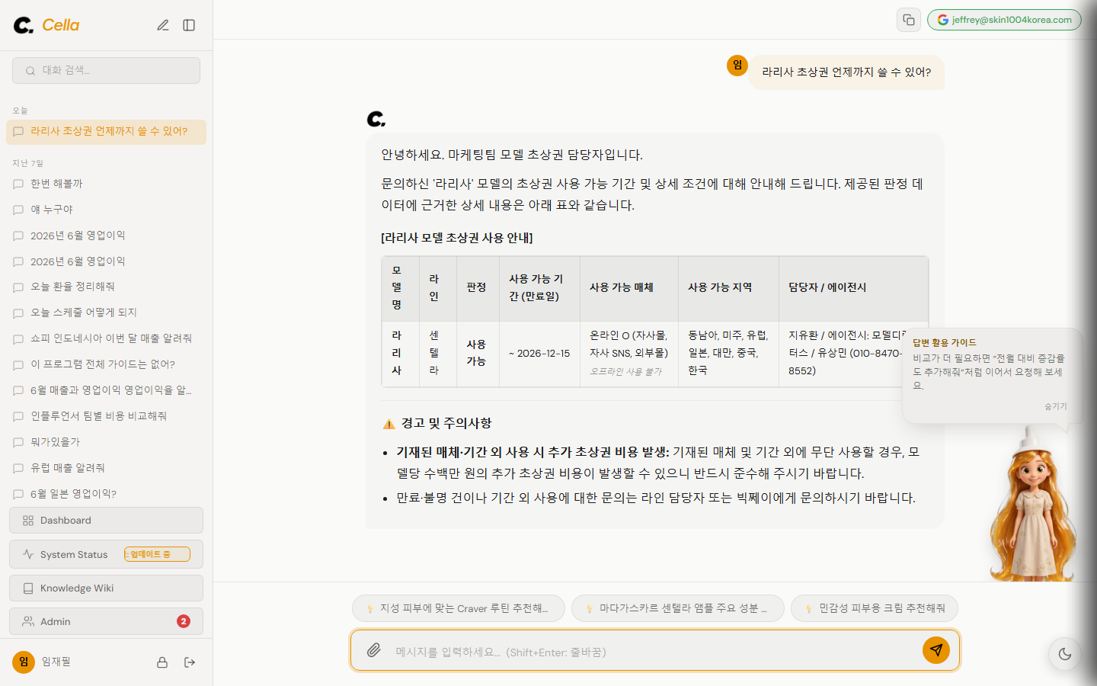
17. 모델 초상권 확인
Cella
모델 사진을 쓰기 전 Cella에서 사용 기한을 확인하세요.
이렇게 물어보세요
• “라리사 초상권은 언제까지야?”
• 사진을 첨부하고 “이 모델 써도 돼?”라고 질문
• @@초상권 또는 @@bc 선택
확인하는 항목
• 사용 가능 여부와 만료일
• 허용 매체·지역, 담당자·에이전시
알아둘 점
• BC팀 공식 시트를 매일 동기화합니다.
• 등록 모델 27명 중 현재 사용 가능한 9명은 사진으로도 인식합니다.

Slide 19
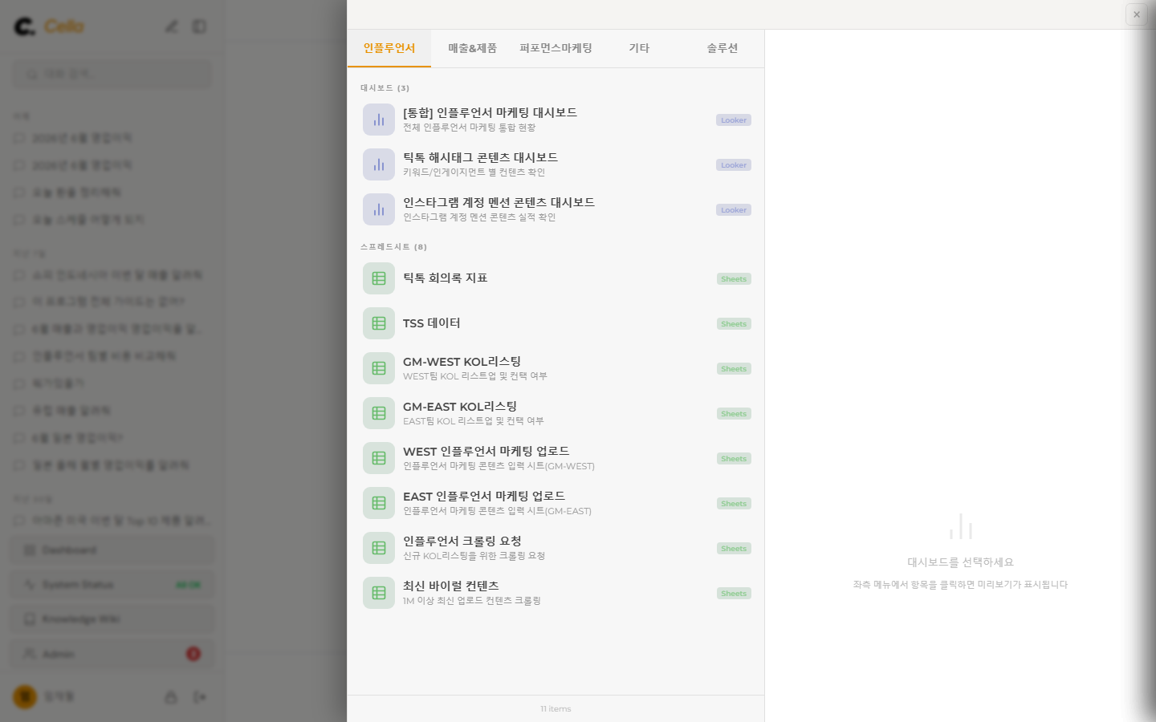
18. 사내 대시보드
Cella
사이드바 [Dashboard]를 누르면 회사의 모든 공식 대시보드가 한곳에 모여 있습니다.
탭 구성
• 인플루언서 / 매출&제품 / 퍼포먼스마케팅 / 기타 / 솔루션
쓰는 법
• 항목을 클릭하면 오른쪽에 미리보기가 뜨고, 바로 열 수 있습니다
• Looker 대시보드·구글 시트가 종류별로 정리돼 있습니다
※ "그 대시보드 주소가 뭐였지?" 할 때 여기서 찾으면 됩니다. 채팅으로 "인플루언서 대시보드 링크 줘"라고 물어도 됩니다.

Slide 20
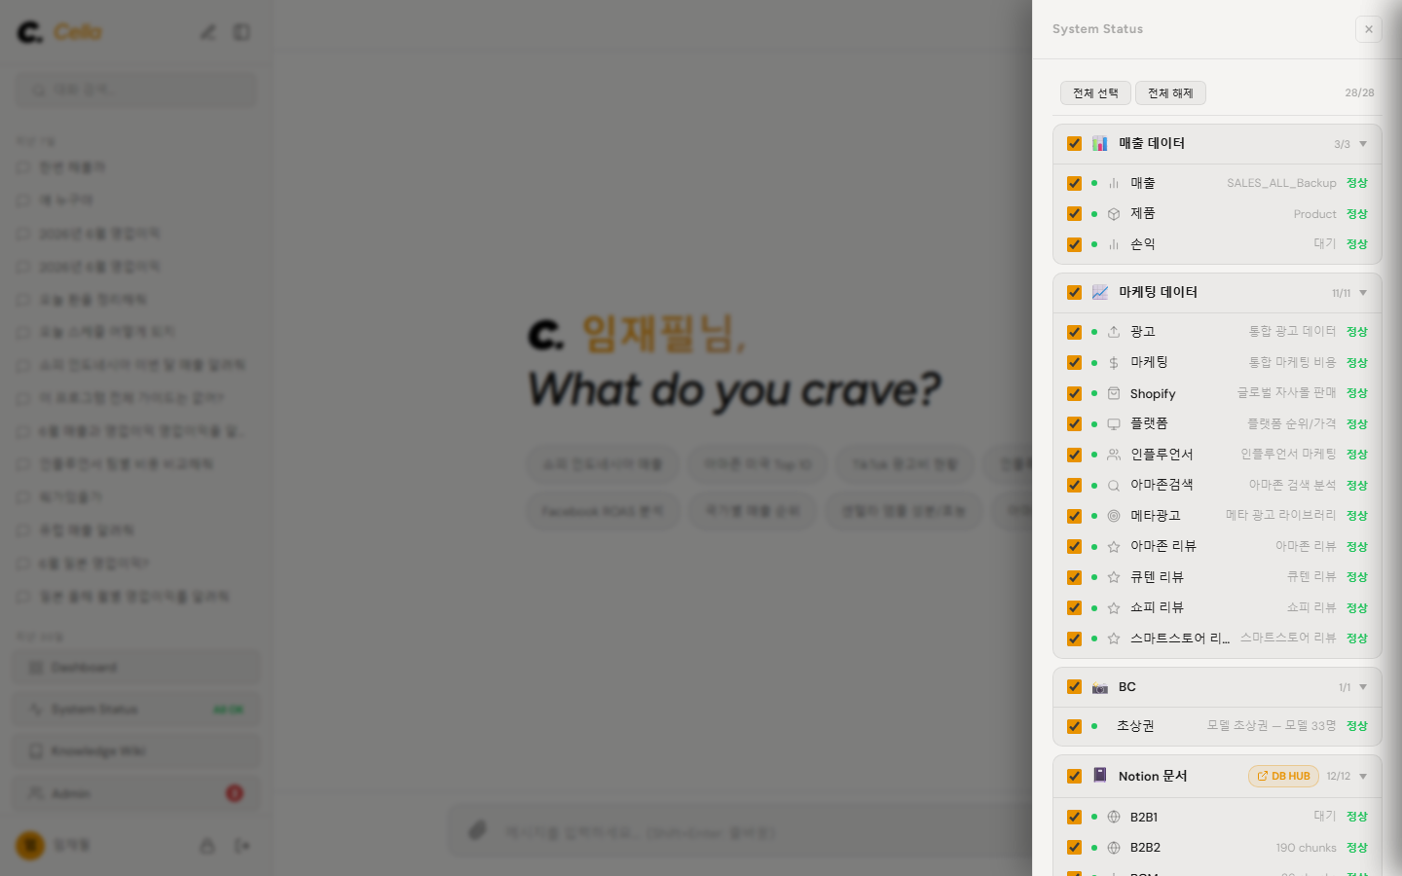
19. 데이터 상태
Cella
[System Status]에서 데이터 연결과 주요 점검 결과를 확인합니다.
보는 법
• 초록 ‘정상’: 연결 및 주요 점검 통과
• All OK: 등록된 점검이 모두 정상
체크박스
• 질문에서 조회할 데이터 범위를 제한합니다. @@ 선택과 같습니다.
알아둘 점
• 소량 누락이나 현재 적재 진행까지 보증하지는 않습니다.
• 최신 데이터가 안 보이면 소스 상태와 답변의 적재 안내를 함께 확인하세요.

Slide 21
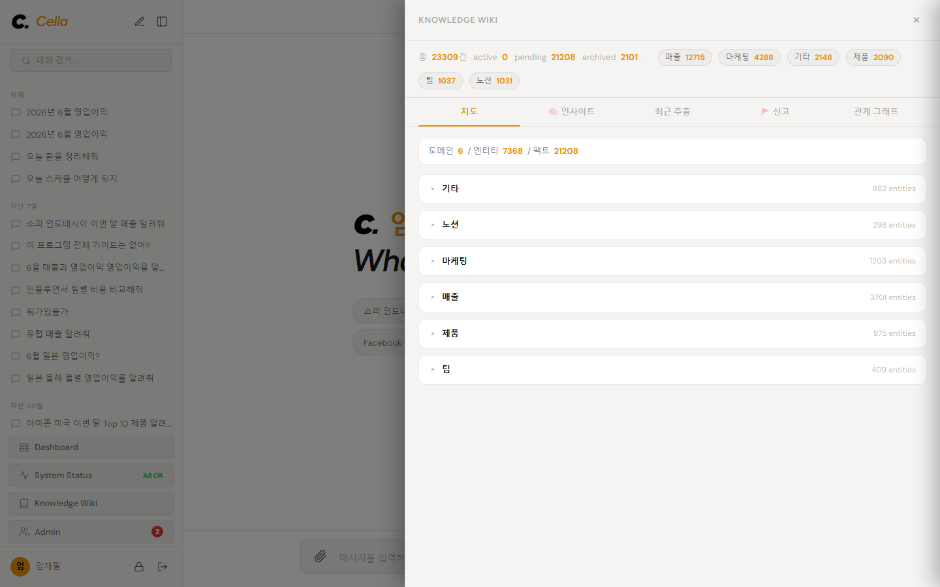
20. Knowledge Wiki
Cella
Cella는 대화·데이터에서 배운 사실을 지식 지도로 정리해 둡니다. 답변 품질의 밑거름입니다.
무엇이 들어있나
• 매출·마케팅·제품·팀·노션 등 6개 도메인, 사실(팩트) 2만여 건
• 예: "수량은 Product 테이블 기준", "메가와리는 큐텐 행사" 같은 검증된 규칙
어떻게 쓰이나
• 질문할 때 관련 지식이 자동으로 참고돼 답변 정확도를 높입니다
• 매일 새벽 자동 갱신
※ 현재 관리자 메뉴로 제공 — 일반 사용자는 몰라도 사용에 지장 없습니다.

Slide 22
21. 정확한 질문 작성법
Cella
① 기간을 넣으면 정확해집니다
• "매출 알려줘" (되물어봄) → "올해 상반기 매출 알려줘" (바로 답)
② 조건은 자연스럽게
• "일본 큐텐 6월 센텔라 앰플 매출" — 국가·채널·제품·기간 자유롭게
③ 표·차트는 말로 요청
• "차트로 보여줘", "표로 정리해줘", "도넛 차트로"
④ 한 번에 하나씩
• 복잡한 질문은 나눠서 — "매출 보여줘" 다음 "마케팅비랑 비교해줘"
⑤ 답변이 이상하면
• 👎 버튼을 눌러주세요 — 전건 검토해 고칩니다. 👍는 학습에 쓰입니다

Slide 23
22. 신뢰와 권한
Cella
숫자는 회사 공식 기준입니다
• 매출 산식은 Daily Metrics와 동일함을 원 단위까지 검증했습니다
• 브랜드·대륙·수량 집계 기준 통일 — 사람마다 다른 답이 나오지 않습니다
• 모든 답변에 [실행된 쿼리] 공개 — 어떻게 나온 숫자인지 확인 가능
민감 데이터는 권한으로 보호
• 재무 손익(영업이익 등)은 승인된 사람만 조회 — 필요 시 관리자에게 요청
품질은 매일 자동 점검
• 매일 새벽 대표 질문 수십 개를 자동 실행해 품질 회귀를 감시합니다
한계도 있습니다
• AI 답변이므로 중요한 의사결정 전에는 원본 수치를 한 번 더 확인하세요

Slide 24
지금 바로 물어보세요
http://10.1.100.5
첫 질문 추천: "올해 우리 팀 관련 매출 얼마야?"
문의·권한 요청·용어 추가: 임재필 (jeffrey@skin1004korea.com)

